Slide 1
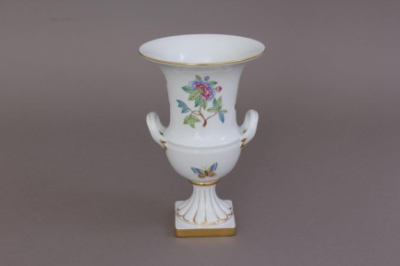
Díjátadás 2016.

Slide 2
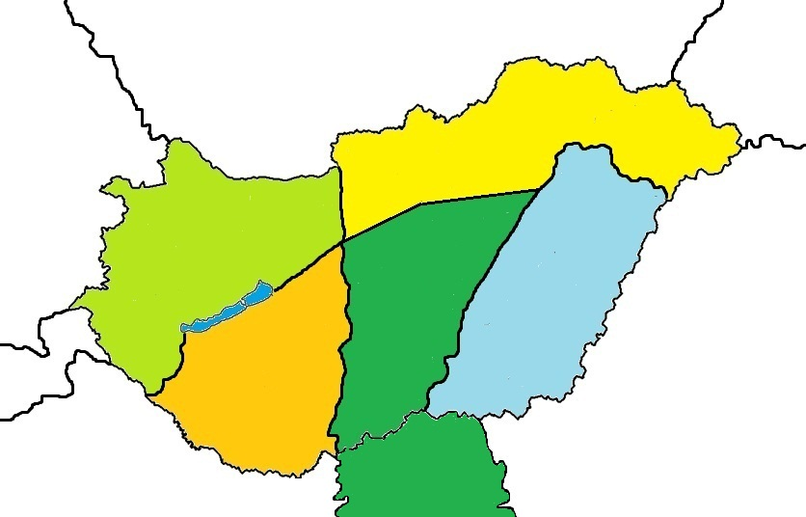
A régiók elhelyezkedése
3. Régió
Alföld- Észak)
Régió
(Dunántúl-Észak)
4. Régió
(Alföld-Nyugat)
5. Régió
(Alföld-Kelet)
2. Régió
(Dunántúl-Dél)
4. Régió (Szerbia)

Slide 3
1. Régió (Dunántúl-Észak)
Régiós V. helyezett
Versenyző: Kis Bertalan, Ászár
Terméseredmény t/ha: 14,078
Fajta: DKC 4751
Támogató: Monsanto Hungária Kft.

Slide 4
1. Régió (Dunántúl-Észak)
Régiós IV. helyezett
Versenyző: Répcevölgye 2001 Kft. /képv.: Bodorics Pál/
Terméseredmény t/ha: 14,737
Fajta: DKC 5141
Támogató: Monsanto Hungária Kft.

Slide 5
1. Régió (Dunántúl-Észak)
Régiós III. helyezett
Versenyző: Kis Bence, Ászár
Terméseredmény t/ha: 14,743
Fajta: DKC 4717
Támogató: Monsanto Hungária Kft.

Slide 6
1. Régió (Dunántúl-Észak)
Régiós II. helyezett
Versenyző: Kis Bertalanné, Ászár
Terméseredmény t/ha: 14,845
Fajta: SY Octavius
Támogató: Syngenta Seeds Kft.

Slide 7
1. Régió (Dunántúl-Észak)
Régiós I. helyezett
Versenyző: Takács András, Szákszend
Terméseredmény t/ha: 15,193
Fajta: DKC 4751
Támogató: Monsanto Hungária Kft.

Slide 8
1. Régió (Dunántúl-Észak)
I. helyezett: Takács András
II. helyezett: Kis Bertalanné
III. helyezett: Kis Bence
3. Régió
Alföld- Észak)
Régió
(Dunántúl-Észak)
4. Régió
(Alföld-Nyugat)
5. Régió
(Alföld-Kelet)
2. Régió
(Dunántúl-Dél)
4. Régió (Szerbia)

Slide 9
2. Régió (Dunántúl-Dél)
Régiós V. helyezett
Versenyző: Deák Tamás, Murakeresztúr
Terméseredmény t/ha: 15,076
Fajta: Mexini
Támogató: Dow Agroscience Kft.

Slide 10
2. Régió (Dunántúl-Dél)
Régiós IV. helyezett
Versenyző: Kapeller Kft. , Mezőszilas
/képv.: Kapeller Zoltán/
Terméseredmény t/ha: 15,494
Fajta: KWS 2482
Támogató: KWS Magyarország Kft.

Slide 11
2. Régió (Dunántúl-Dél)
Régiós III. helyezett
Versenyző: Pájer Gyula, Regöly
Terméseredmény t/ha: 15,620
Fajta: DKC 4541
Támogató: Monsanto Hungária Kft.

Slide 12
2. Régió (Dunántúl-Dél)
Régiós II. helyezett
Versenyző: Takács János, Tótszerdahely
Terméseredmény t/ha: 16,523
Fajta: DKC 5830
Támogató: Monsanto Hungária Kft.

Slide 13
2. Régió (Dunántúl-Dél)
Régiós I. helyezett
Versenyző: Deák István, Murakeresztúr
Terméseredmény t/ha: 16,891
Fajta: DKC 4943
Támogató: Monsanto Hungária Kft.

Slide 14
2. Régió (Dunántúl-Dél)
I. helyezett: Deák István
II. helyezett: Takács János
III. helyezett: Pájer Gyula
3. Régió
Alföld- Észak)
Régió
(Dunántúl-Észak)
4. Régió
(Alföld-Nyugat)
5. Régió
(Alföld-Kelet)
2. Régió
(Dunántúl-Dél)
4. Régió (Szerbia)

Slide 15
3. Régió (Alföld-Észak)
Régiós V. helyezett
Versenyző: György Gergő Dániel, Cigánd
Terméseredmény t/ha: 14,045
Fajta: SY Ulises
Támogató: Syngenta Seeds Kft.

Slide 16
3. Régió (Alföld-Észak)
Régiós IV. helyezett
Versenyző: Láng Zoltán, Tiszanagyfalu
Terméseredmény t/ha: 15,126
Fajta: DKC 4943
Támogató: Monsanto Hungária Kft.

Slide 17
3. Régió (Alföld-Észak)
Régiós III. helyezett
Versenyző: György Dániel, Cigánd
Terméseredmény t/ha: 15,590
Fajta: DKC 5141
Támogató: Monsanto Hungária Kft.

Slide 18
3. Régió (Alföld-Észak)
Régiós II. helyezett
Versenyző: Papp Mihály, Nyírderzs
Terméseredmény t/ha: 15,838
Fajta: DKC 5141
Támogató: Monsanto Hungária Kft.

Slide 19
3. Régió (Alföld-Észak)
Régiós I. helyezett
Versenyző: Papp György, Nyírderzs
Terméseredmény t/ha: 17,228
Fajta: DKC 4943
Támogató: Monsanto Hungária Kft.

Slide 20
3. Régió (Alföld-Észak)
3. Régió
Alföld- Észak)
I. helyezett: Papp György
II. helyezett: Papp Mihály
III. helyezett: György Dániel
Régió
(Dunántúl-Észak)
4. Régió
(Alföld-Nyugat)
5. Régió
(Alföld-Kelet)
2. Régió
(Dunántúl-Dél)
4. Régió (Szerbia)

Slide 21
4. Régió (Alföld-Nyugat + Szerbia, Vajdaság Autonóm Tartomány)
Régiós V. helyezett
Versenyző: Hergevica Kft., Jánoshalma
/képv.: Mikó Sándor/
Terméseredmény t/ha: 12,683
Fajta: DKC 5141
Támogató: Monsanto Hungária Kft.

Slide 22
4. Régió (Alföld-Nyugat + Szerbia, Vajdaság Autonóm Tartomány)
Régiós IV. helyezett
Versenyző: Rabata Norbert, Regőce (Szerbia, Vajdaság Autonóm Tart.)
Terméseredmény t/ha: 12,918
Fajta: DKC 5031
Támogató: Monsanto Szerbia

Slide 23
4. Régió (Alföld-Nyugat + Szerbia, Vajdaság Autonóm Tartomány)
Régiós III. helyezett
Versenyző: Agroland 2004 Kft.
/képv.: Jánoska Attila/
Terméseredmény t/ha: 13,399
Fajta: DKC 4717
Támogató: Monsanto Hungária Kft.

Slide 24
4. Régió (Alföld-Nyugat + Szerbia, Vajdaság Autonóm Tartomány)
Régiós II. helyezett
Versenyző: Vándor Tibor, Jánoshalma
Terméseredmény t/ha: 13,539
Fajta: Mexini
Támogató: RAGT Vetőmag Kft.

Slide 25
4. Régió (Alföld-Nyugat + Szerbia, Vajdaság Autonóm Tartomány)
Régiós I. helyezett
Versenyző: Hergevica Kft., Jánoshalma
/képv.: Mikó Sándor/
Terméseredmény t/ha: 13,804
Fajta: DKC 5830
Támogató: Monsanto Hungária Kft.

Slide 26
4. Régió (Alföld-Nyugat + Szerbia, Vajdaság Autonóm Tartomány)
I. helyezett: Hergevica Kft.
II. helyezett: Vándor Tibor
III. helyezett: Agroland 2004 Kft.
3. Régió
Alföld- Észak)
Régió
(Dunántúl-Észak)
4. Régió
(Alföld-Nyugat)
5. Régió
(Alföld-Kelet)
2. Régió
(Dunántúl-Dél)
4. Régió (Szerbia)

Slide 27
5. Régió (Alföld-Kelet)
Régiós V. helyezett
Versenyző: KOV-PERM Kft., Debrecen
/képv.: Kovács Sándor/
Terméseredmény t/ha: 14,628
Fajta: DKC 5276
Támogató: Monsanto Hungária Kft.

Slide 28
5. Régió (Alföld-Kelet)
Régiós IV. helyezett
Versenyző: Kovács Sándor, Debrecen
Terméseredmény t/ha: 14,956
Fajta: DKC 5276
Támogató: Monsanto Hungária Kft.

Slide 29
5. Régió (Alföld-Kelet)
Régiós III. helyezett
Versenyző: Nagy Csaba, Nádudvar
Terméseredmény t/ha: 15,575
Fajta: DKC 4943
Támogató: Monsanto Hungária Kft.

Slide 30
5. Régió (Alföld-Kelet)
Régiós II. helyezett
Versenyző: Kardos Ferenc, Hajdúböszörmény
Terméseredmény t/ha: 15,997
Fajta: DKC 4943
Támogató: Monsanto Hungária Kft., Nitrogénművek Zrt.

Slide 31
5. Régió (Alföld-Kelet)
Régiós I. helyezett
Versenyző: Nagy Sándor, Nádudvar
Terméseredmény t/ha: 16,336
Fajta: DKC 5031
Támogató: Monsanto Hungária Kft.

Slide 32
5. Régió (Alföld-Kelet)
I. helyezett: Nagy Sándor
II. helyezett: Kardos Ferenc
III. helyezett: Nagy Csaba
3. Régió
Alföld- Észak)
Régió
(Dunántúl-Észak)
4. Régió
(Alföld-Nyugat)
5. Régió
(Alföld-Kelet)
2. Régió
(Dunántúl-Dél)
4. Régió (Szerbia)

Slide 33
Öntözött kategória
V. helyezett
Versenyző: Dalmand Zrt., Dalmand
/képv.: Tóth Szabolcs/
Terméseredmény t/ha: 14,401
Fajta: DKC 4943
Támogató: Monsanto Hungária Kft.

Slide 34
Öntözött kategória
IV. helyezett
Versenyző: Paár László, Mosonmagyaróvár
Terméseredmény t/ha: 15,087
Fajta: DKC 4751
Támogató: Monsanto Hungária Kft.

Slide 35
Öntözött kategória
III. helyezett
Versenyző: Paprika Földműves Szövetkezet, Martonos (Szerbia)
Terméseredmény t/ha: 15,112
Fajta: DKC 5031
Támogató: Monsanto Szerbia

Slide 36
Öntözött kategória
II. helyezett
Versenyző: Mészáros Csaba, Fajsz
Terméseredmény t/ha: 15,299
Fajta: DKC 4943
Támogató: Monsanto Hungária Kft.

Slide 37
Öntözött kategória
I. helyezett
Versenyző: Nyeső Tamás, Szolnok
Terméseredmény t/ha: 15,990
Fajta: DKC 4943
Támogató: Monsanto Hungária Kft.

Slide 38
Öntözött kategória
3. Régió
Alföld- Észak)
I. helyezett: Nyeső Tamás
II. helyezett: Mészáros Csaba
III. helyezett: Paprika Földműves Szövetkezet
Régió
(Dunántúl-Észak)
4. Régió
(Alföld-Nyugat)
5. Régió
(Alföld-Kelet)
2. Régió
(Dunántúl-Dél)
4. Régió (Szerbia)

Slide 39
Szántás nélküli művelési kategória
V. helyezett
Versenyző: Kovács Sándor, Debrecen
Terméseredmény t/ha: 14,956
Fajta: DKC 5276
Támogató: Monsanto Hungária Kft.

Slide 40
Szántás nélküli művelési kategória
IV. helyezett
Versenyző: Takács András, Szákszend
Terméseredmény t/ha: 15,193
Fajta: DKC 4751
Támogató: Monsanto Hungária Kft.

Slide 41
Szántás nélküli művelési kategória
III. helyezett
Versenyző: Pájer Gyula, Regöly
Terméseredmény t/ha: 15,620
Fajta: DKC 4541
Támogató: Monsanto Hungária Kft.

Slide 42
Szántás nélküli művelési kategória
Régiós II. helyezett
Versenyző: Kardos Ferenc, Hajdúböszörmény
Terméseredmény t/ha: 15,997
Fajta: DKC 4943
Támogató: Monsanto Hungária Kft., Nitrogénművek Zrt.

Slide 43
Szántás nélküli művelési kategória
I. helyezett
Versenyző: Nagy Sándor, Nádudvar
Terméseredmény t/ha: 16,336
Fajta: DKC 5031
Támogató: Monsanto Hungária Kft.

Slide 44
Szántás nélküli művelési kategória
3. Régió
Alföld- Észak)
I. helyezett: Nagy Sándor
II. helyezett: Kardos Ferenc
III. helyezett: Pájer Gyula
Régió
(Dunántúl-Észak)
4. Régió
(Alföld-Nyugat)
5. Régió
(Alföld-Kelet)
2. Régió
(Dunántúl-Dél)
4. Régió (Szerbia)

Slide 45
Országos helyezések
3. Régió
Alföld- Észak)
Régió
(Dunántúl-Észak)
4. Régió
(Alföld-Nyugat)
5. Régió
(Alföld-Kelet)
2. Régió
(Dunántúl-Dél)
4. Régió (Szerbia)

Slide 46
Országos helyezések
V. helyezett: Kardos Ferenc, Hajdúböszörmény
3. Régió
Terméseredmény t/ha: 15,997
Fajta: DKC 4943
1. Régió
5. Régió
4. Régió
2. Régió
Támogató: Monsanto Hungária Kft.
Nitrogénművek Zrt.

Slide 47
Országos helyezések
IV. helyezett: Nagy Sándor,
Nádudvar
3. Régió
Terméseredmény t/ha: 16,336
Fajta: DKC 5031
1. Régió
5. Régió
4. Régió
2. Régió
Támogató: Monsanto Hungária Kft.

Slide 48
Országos helyezések
III. helyezett: Takács János,
Tótszerdahely
3. Régió
Terméseredmény t/ha: 16,523
Fajta: DKC 5830
1. Régió
5. Régió
4. Régió
2. Régió
Támogató:
Monsanto Hungária Kft.

Slide 49
Országos helyezések
II. helyezett: Deák István,
Murakeresztúr
3. Régió
Terméseredmény t/ha: 16,891
Fajta: DKC 4943
1. Régió
5. Régió
4. Régió
2. Régió
Támogató:
Monsanto Hungária Kft.

Slide 50
Országos helyezések
I. helyezett: Papp György,
Nyírderzs
3. Régió
Terméseredmény t/ha: 17,228
Fajta: DKC 4943
1. Régió
5. Régió
4. Régió
2. Régió
Támogató:
Monsanto Hungária Kft.

Slide 51
Országos helyezések
3. Régió
Alföld- Észak)
I. helyezett: Papp György
II. helyezett: Deák István
III. helyezett: Takács János
Régió
(Dunántúl-Észak)
4. Régió
(Alföld-Nyugat)
5. Régió
(Alföld-Kelet)
2. Régió
(Dunántúl-Dél)
4. Régió (Szerbia)

Slide 52
Gratulálunk!

